Slide 1
FinChat
Finans sohbet uygulaması.
Zekeriyya Köroğlu 210541013
Mujahid Alabdullah 200541605
Ozan Kışlalı 210541053
Hasan G. Mercan 190542003

Slide 2
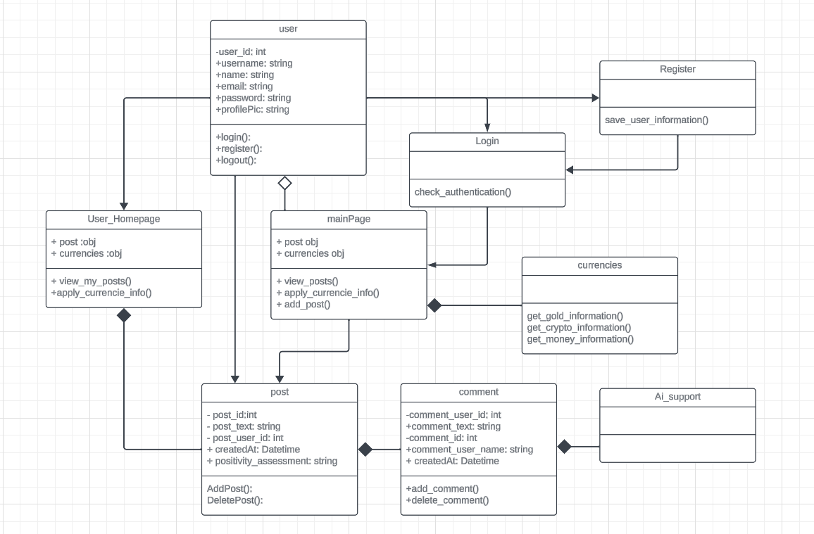

Slide 3
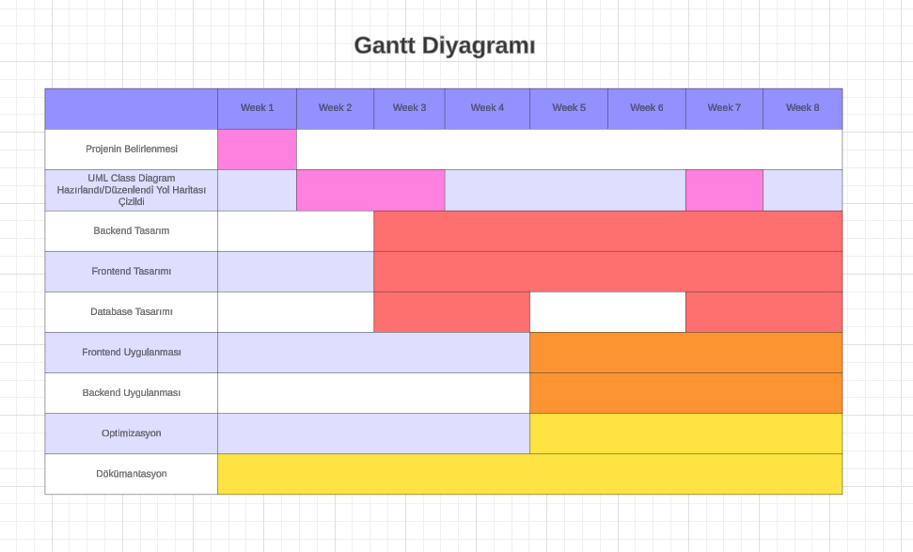

Slide 4
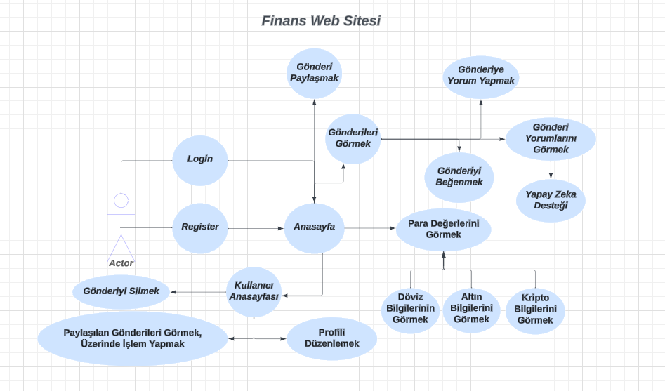
Use Case Diyagramı

Slide 5
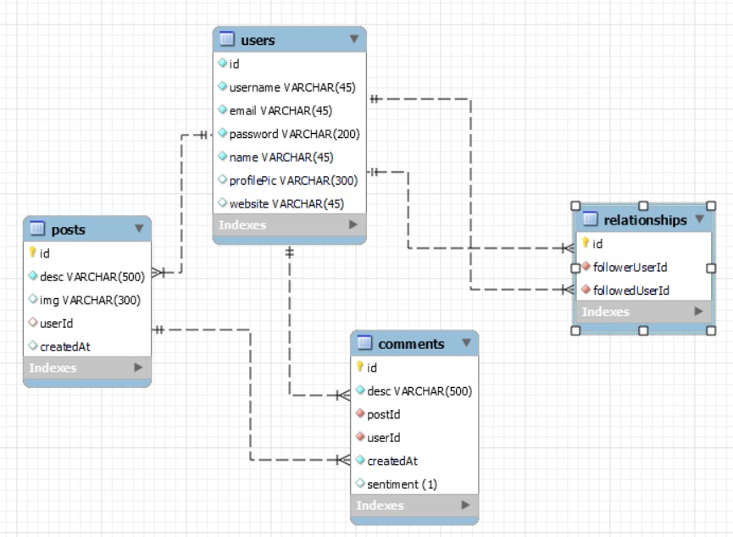
Veri Tabanı

Slide 6
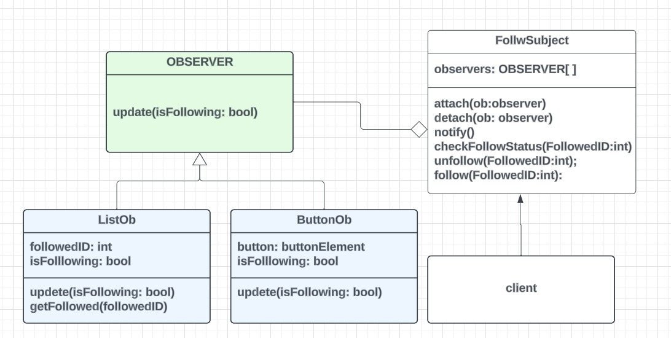
Observer Tasarım Kalıbı Diyagramı

Slide 7
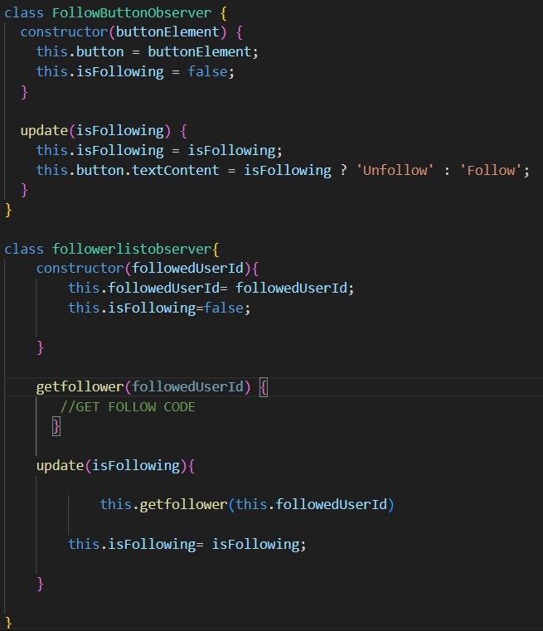
Observer Tasarım Kalıbı
Observer tasarım kalıbı, bir nesnenin durumundaki değişiklikleri gözlemcilerine bildirme amacı güder. Bu durum, kodun belirli bir noktada değişiklik yapılmasını gerektiren durumları içerir.Follow butonu ve takipçi listesi, kullanıcıların takip durumu değiştikçe güncellenmelidir. Observer, bu durum değişikliklerini algılar ve ilgili yerlerde güncelleme yapılmasını sağlar.
views/Follow.js

Slide 8
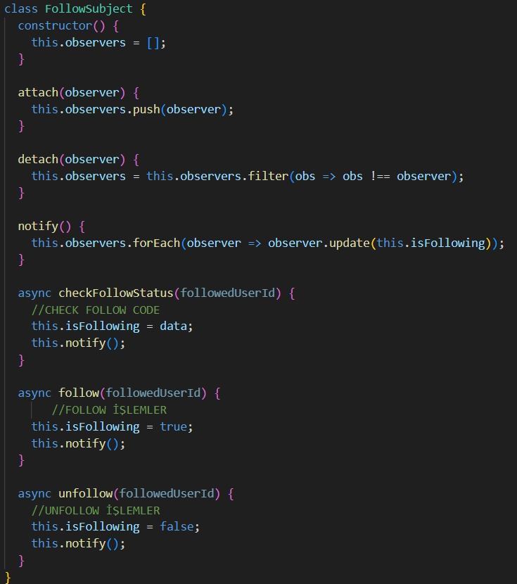
Observer Tasarım Kalıbı Devamı
Observer tasarım kalıbı, bir nesnenin durumundaki değişiklikleri gözlemcilerine bildirme amacı güder. Bu durum, kodun belirli bir noktada değişiklik yapılmasını gerektiren durumları içerir.Follow butonu ve takipçi listesi, kullanıcıların takip durumu değiştikçe güncellenmelidir. Observer, bu durum değişikliklerini algılar ve ilgili yerlerde güncelleme yapılmasını sağlar.
views/Follow.js

Slide 9
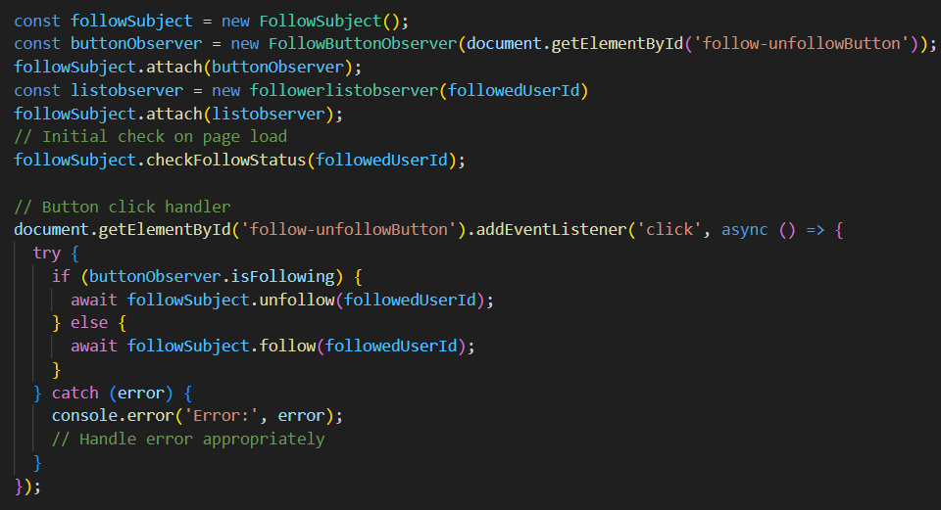
Observer Tasarım Kalıbı Devamı
views/Follow.js

Slide 10
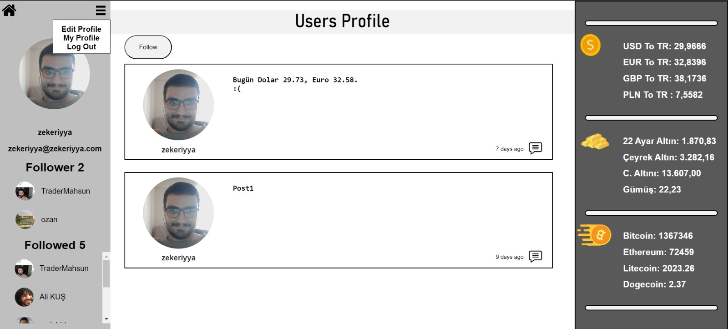

Slide 11
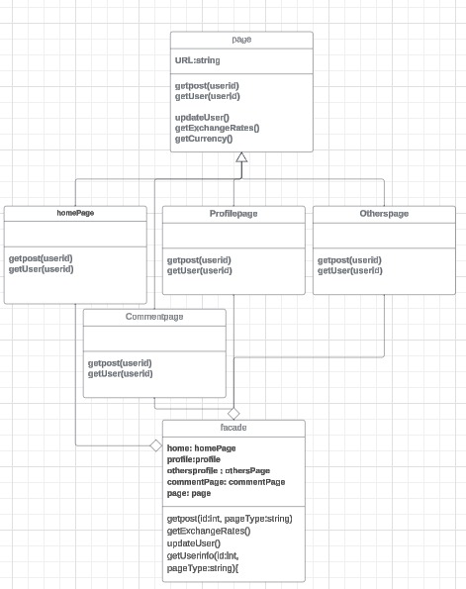
Template Tasarım Kalıbı Diyagramı

Slide 12
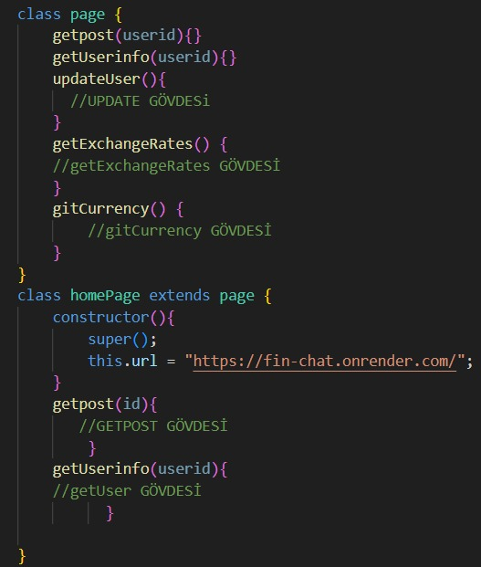
Template Tasarım Kalıbı
Döviz kurlarını çekmek ve kullanıcı bilgilerini güncellemek için template tasarım kalıbı kullanmamızın ana nedeni, bu iki özelliği her sayfada kullanma ihtiyacımızdı. Bu tasarım kalıbı, tekrar eden kodları en aza indirgememize ve bu işlevselliği uygulamak için kullanılan yapıyı standartlaştırmamıza yardımcı oldu. Bu sayede, herhangi bir sayfada döviz kurlarını çekme veya kullanıcı bilgilerini güncelleme işlemlerini hızlı ve tutarlı bir şekilde gerçekleştirebiliyoruz. Bu da kod tekrarını azaltır, bakımı kolaylaştırır ve geliştirme süreçlerini daha etkili hale getirir.
views/FacadePage.js

Slide 13
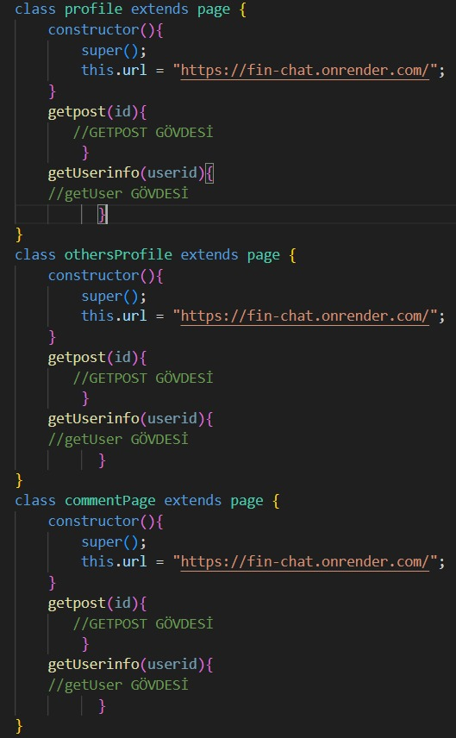
Template Tasarım Kalıbı Devamı
Döviz kurlarını çekmek ve kullanıcı bilgilerini güncellemek için template tasarım kalıbı kullanmamızın ana nedeni, bu iki özelliği her sayfada kullanma ihtiyacımızdı. Bu tasarım kalıbı, tekrar eden kodları en aza indirgememize ve bu işlevselliği uygulamak için kullanılan yapıyı standartlaştırmamıza yardımcı oldu. Bu sayede, herhangi bir sayfada döviz kurlarını çekme veya kullanıcı bilgilerini güncelleme işlemlerini hızlı ve tutarlı bir şekilde gerçekleştirebiliyoruz. Bu da kod tekrarını azaltır, bakımı kolaylaştırır ve geliştirme süreçlerini daha etkili hale getirir.
views/FacadePage.js

Slide 14
Facade Tasarım Kalıbı Diyagramı

Slide 15
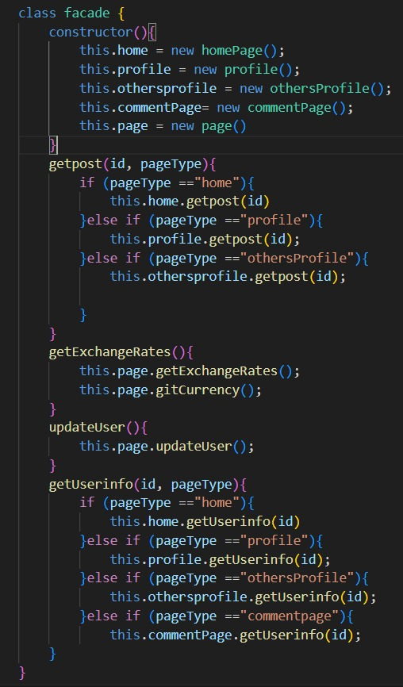
Facade Tasarım Kalıbı
homePage, profile, ve othersProfile sınıfları farklı sayfa türlerini temsil eder.
facade sınıfı, farklı sayfa türleri arasında geçişleri ve işlemleri kolaylaştırmak için kullanılır.
getpost ve getUserinfo gibi ortak işlevler, kullanıcıdan gelen sayfa türüne göre ilgili sınıfın metodunu çağırarak işlemleri gerçekleştirir.
Bu tasarım, kodu daha okunabilir ve bakımı daha kolay hale getirir. Facade, karmaşık alt sistemleri gizler ve kullanıcıya sadece gerekli olan işlevselliği sunar. Bu sayede, yeni sayfa türleri eklenirken veya mevcut sayfa sınıflarında değişiklik yapılırken, sadece facade sınıfını güncellemek yeterlidir.
views/FacadePage.js

Slide 16
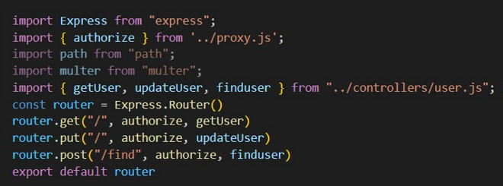
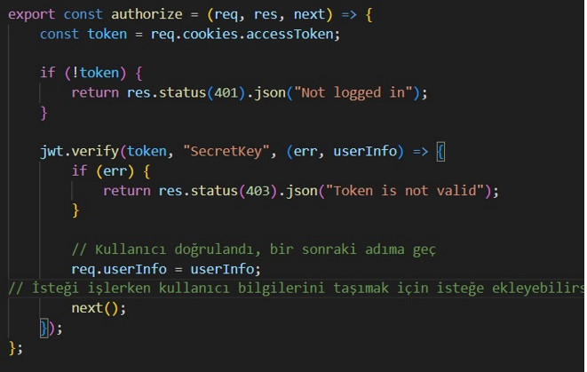
Proxy Tasarım Kalıbı
Bu tasarım kalıbı backend üzerinden yapılan işlemeri midleware olarak denetler. Bizim projemiz için backend e yapılan istekler değerlendirilir. Eğer kullanıcının tokeni varsa işlem gerçekleştirilir
/Proxy.js

Slide 17
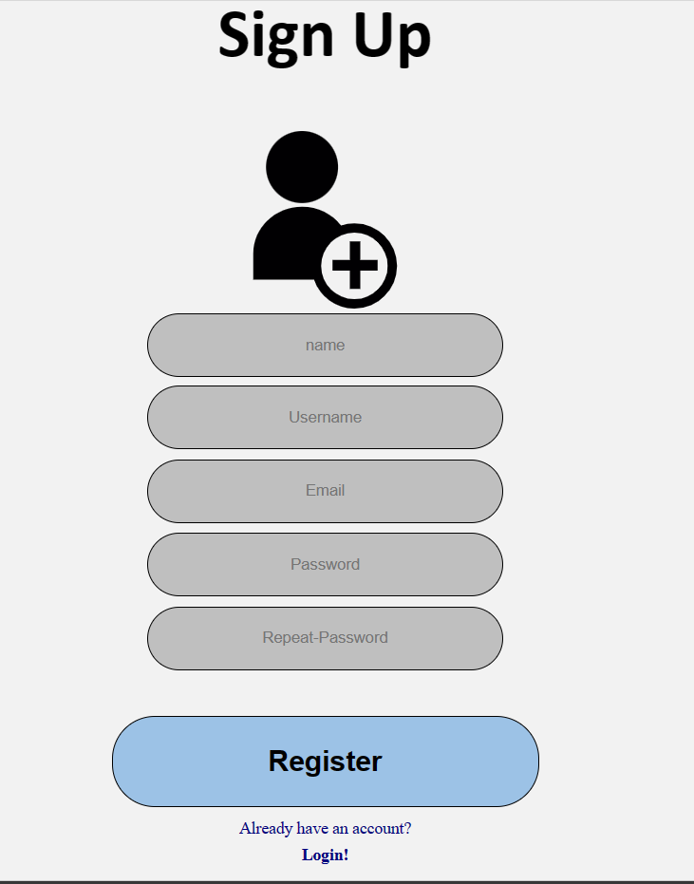
Register sayfası

Slide 18
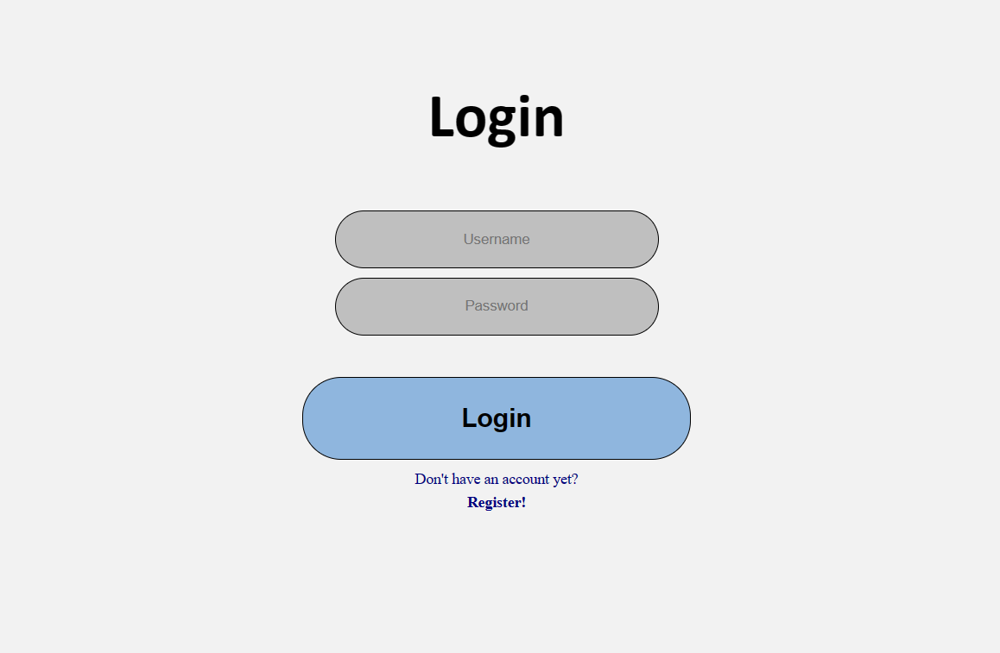
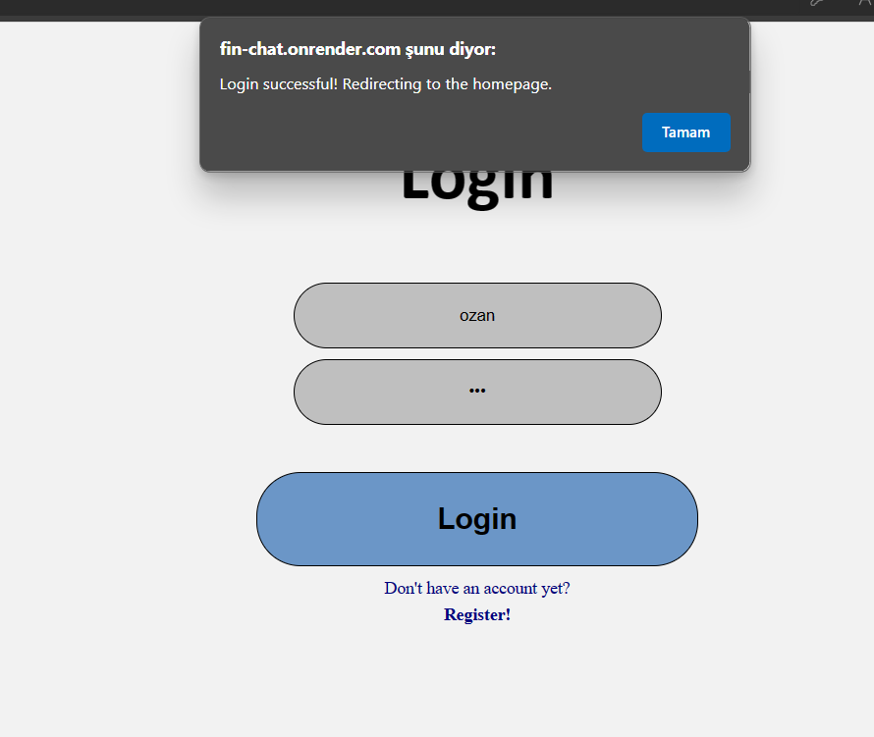

Slide 19
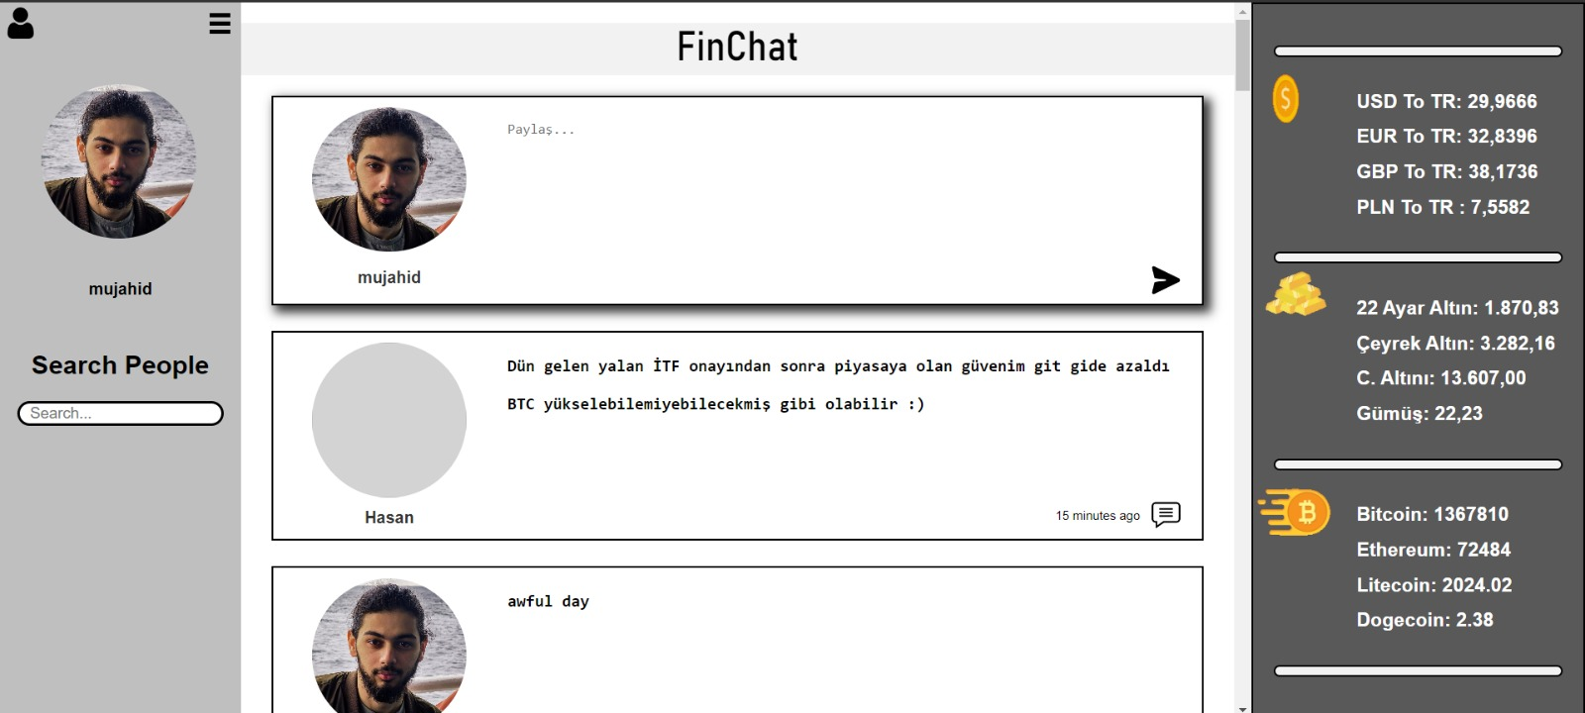
ANASAYFA

Slide 20
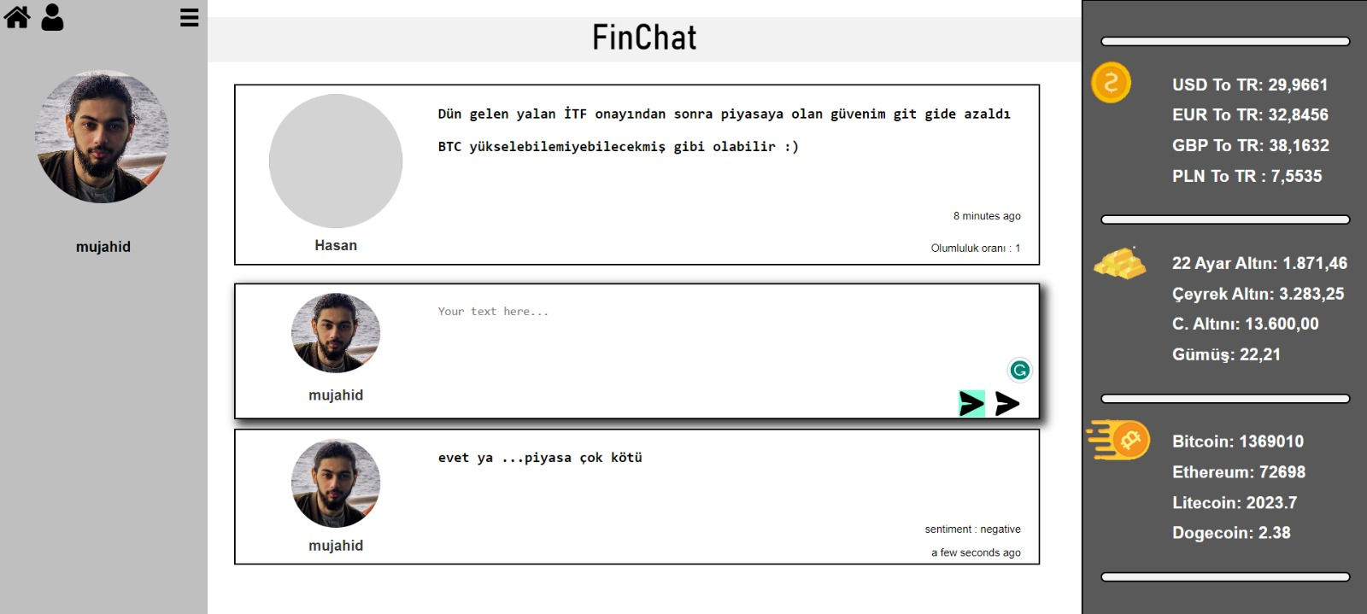
Comment sayfası
Chat gpt ve yapay zeka kullanılan sayfa

Slide 21
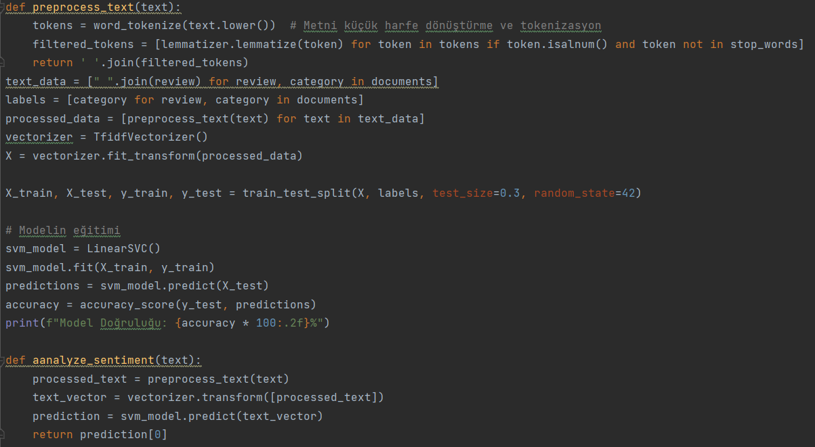
Yapay zeka
Bu code ,yorum dataseti üzerinde duygu analizi yapabilen bir Flask API'si oluşturur. NLTK, metin işleme için kullanılır. dataset önceden işlenir, metin küçük harfe dönüştürülür, kelimelere ayrılır, gereksiz kelimeler çıkarılır ve kök biçimlerine indirgenir.
Eğitilen SVM modeli, önişlenmiş metinleri vektörleştirir ve pozitif veya negatif duygu sınıflarına etiketler.
Kullanıcıların gönderdiği Commentler çeviri hizmeti olan DeepL aracılığıyla İngilizce'ye çevirir, ardından eğitilmiş modeli kullanarak duygu analizi yapar.
gönderilen Comment’in duygusal tonunu belirleyerek yanıt verir.
Sonra her post, commentleri göre olumluluk oranı hesaplanır

Slide 22
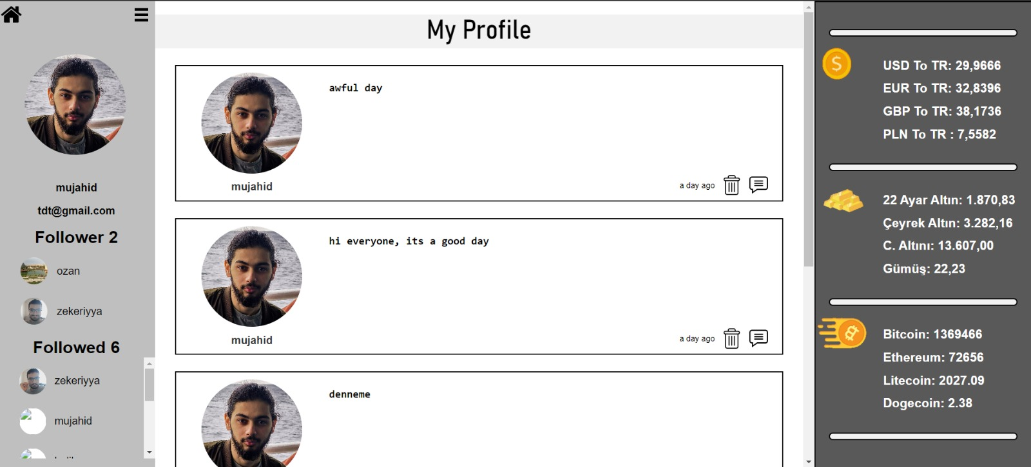

Slide 23
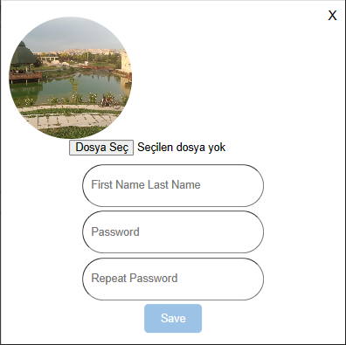
Kullanıcı bilgilerini güncelleme

Slide 24
Teşekkürler…

